Slide 1


Stoffpreisgleitung
Sonderregelungen für die Vereinbarung von Stoffpreisgleitklauseln aufgrund aktueller Lieferengpässe und Stoffpreissteigerungen
Iris Heißmeyer BORin
Referat 23 Vergabe- und Vertragsmanagement

Slide 2
Stoffpreisgleitung
Sonderregelungen für die Vereinbarung von Stoffpreisgleitklauseln aufgrund aktueller Lieferengpässe und Stoffpreissteigerungen
0. Einleitung
1. Allgemeine Voraussetzungen für Gleitklauseln
2. Regelungen/Anwendungsvoraussetzungen Stoffpreisgleitklausel VHB Bayern – FB 225
3. StMB vom 31.03.2022 Sonderregelungen zur Stoffpreisgleitklausel
4. Neu! StMB vom 24.06.2022 Verlängerung und Konkretisierung der Sonderregelungen Neu!
5. Neu! Arbeits-/Berechnungshilfe zur Anwendung der Stoffpreisgleitklausel Neu!

Slide 3
0. Einleitung
Lieferengpässe und Stoffpreissteigerungen infolge des russischen Angriffskriegs auf die Ukraine
Krieg in der Ukraine hat nicht nur Auswirkungen auf das Leben der Menschen in der Region
weltweit verhängte Sanktionen gegen Russland führen zu Materialengpässen und Stoffpreissteigerungen wichtiger Baustoffe
aus Russland, der Ukraine und Weißrussland kommen ca. 30 % des Baustahls, ca. 40 % der Anteile von Roheisen und weiterer Rohstoffe, wie z.B. Nickel (25 %) und Titan (75 %) die für Stahllegierung notwendig sind
ca. 30 % unserer Bitumenversorgung erfolgt in Abhängigkeit von Russland
erheblich gestiegen sind zudem Kosten für Energie und Kraftstoffe - Baustellengemeinkosten

Slide 4
0. Einleitung
Lieferengpässe und Stoffpreissteigerungen infolge des russischen Angriffskriegs auf die Ukraine
BMWSB sowie BMDV haben mit Datum vom 25. März 2022 reagiert und für bestimmte Baustoffe Sonderregelungen für Vereinbarung von Stoffpreisgleitklauseln in neu abzuschließenden Bauverträgen und Hinweise zum Umgang mit Preissteigerungen in bestehenden Verträgen herausgegeben
StMB hat Regelungen für Bayerische Staatsbauverwaltung und Bayerische Wasserwirtschaftsverwaltung übernommen
StMI hat Regelungen für kommunale Auftraggeber zur Anwendung empfohlen
Sonderregelungen waren (zunächst) befristet bis zum 30. Juni 2022 und wurden (erneut) befristet
bis 31. Dezember 2022 verlängert - Planungssicherheit gewonnen
mit Verlängerung wurden Anpassungsvorschläge aus der Praxis aufgegriffen und Sonderregelungen angepasst und konkretisiert

Slide 5
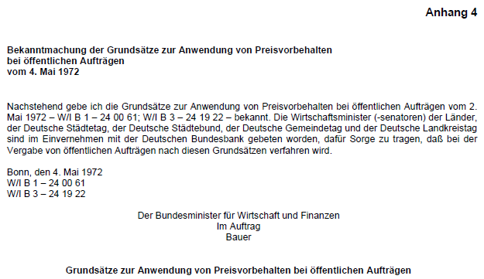

1. Allgemeine Voraussetzungen für Gleitklauseln
Grundsätze zur Anwendung von Preisvorbehalten bei öffentlichen Aufträgen
(vom 2. Mai 1972 – W/I 1 – 24 00 61; W/I B 3 – 24 19 22, siehe Anhang 4 VHB Bayern)

Slide 6
1. Allgemeine Voraussetzungen für Gleitklauseln
Grundsätze zur Anwendung von Preisvorbehalten bei öffentlichen Aufträgen
(vom 2. Mai 1972 – W/I 1 – 24 00 61; W/I B 3 – 24 19 22, siehe Anhang 4 VHB Bayern)
„Grundsätze zur Anwendung von Preisvorbehalten bei öffentlichen Aufträgen“ spielen in den Überlegungen zur Vereinbarung von Stoffpreisgleitklauseln eine große Rolle!
In diesen Grundsätzen heißt es:
„Das aus einzelwirtschaftlicher Sicht verständliche Bestreben des Auftragnehmers, sich durch Preisvorbehalte gegen eine nach Vertragsabschluss eintretende Verschlechterung seiner Kalkulationsbasis abzusichern, ist gesamtwirtschaftlich grundsätzlich unerwünscht. Preisvorbehalte können wegen der durch sie begründenden Möglichkeit der Weiterwälzung von Kosten den Widerstand der Unternehmen gegen Kostenerhöhungen schwächen.
Eine generelle Anwendung von Preisvorbehalten führt außerdem dazu, dass Preiserhöhungen, die in einem bestimmten Bereich entstehen, sich weitgehend automatisch auf andere Bereiche der Volkswirtschaft übertragen. Preisvorbehalte sind daher geeignet, Preiserhöhungen selbst auszulösen und bestehende Preisauftriebstendenzen zu verstärken. Es darf allerdings nicht verkannt werden, dass der Abschluss von längerfristigen Verträgen für die Unternehmer wegen der Ungewissheit künftiger Entwicklungen unter Umständen die Übernahme eines nur schwer kalkulierbaren Risikos bedeutet. Gleichwohl ist auch in diesen Fällen bei der Vereinbarung von Preisvorbehalten Zurückhaltung zu üben. Auf keinen Fall dürfen Preisvorbehalte vereinbart werden, wenn keine wesentlichen und nachhaltigen Änderungen der Grundlagen für die Preisbildung zu erwarten sind.“

Slide 7
1. Allgemeine Voraussetzungen für Gleitklauseln
Vertragspreise sind Festpreise
das Risiko von Preisschwankungen trägt grundsätzlich der Auftragnehmer
„Stoffpreisgleitklauseln“ bewirken eine Beteiligung des Auftraggebers an steigenden Einkaufspreisen, orientiert an Entwicklung einschlägiger Indizes des Statistischen Bundesamtes – keine Übernahme tatsächlicher Kosten!
auch Preisanpassungen in bestehenden Verträgen sind grundsätzlich restriktiv zu handhaben. Einschlägige Rechtsinstrumente (Störung der Geschäftsgrundlage, § 313 BGB und Veränderung von Verträgen zu Lasten des Öffentlichen Auftraggebers, § 58 BayHO) stellen hohe Voraussetzungen auf. In der Regel genügt es nicht, wenn kalkulierter Gewinn und kalkuliertes Risiko/Wagnis des Auftragnehmers aufgezehrt sind.
im Interesse des Auftraggebers muss es jedoch möglich sein, im „rechtlich zulässigen Rahmen“ belastete Auftragnehmer/Unternehmen zu stützen. Bei erheblichem Verlust wird ein Unternehmen eine Baustelle nur mit gebremsten Engagement weiterbetreiben!

Slide 8
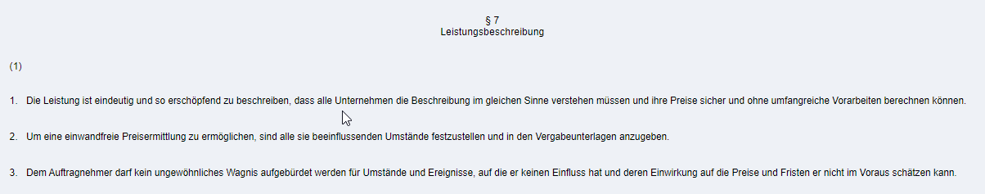
1. Allgemeine Voraussetzungen für Gleitklauseln enthält keine ausdrückliche Regelung zur Stoffpreisgleitung
Leistungsbeschreibung (§ 7 / § 7EU Abs. 1 Nr. 1 und Nr. 3 VOB/A)
Anforderung an Leistungsbeschreibung:
eindeutig
erschöpfend
wagnisfrei
zur sicheren Kalkulation geeignet

Slide 9
1. Allgemeine Voraussetzungen für Gleitklauseln
Änderung der Vergütung (§ 9d / § 9d EU VOB/A)
Zeitpunkt für Vereinbarung von Gleitklauseln:
Auftragnehmer soll vor Risiko geschützt werden, die bei Vertragsschluss nicht vorhersehbar sind
Gleitklauseln müssen im Vergabeverfahren eingebunden werden
Vorteil von Gleitklauseln: durch Gleitklauseln kann verhindert werden, dass der Bieter bei seiner Kalkulation wegen vermuteter Preiserhöhungen Risikozuschläge einkalkuliert.
Nachteil von Gleitklauseln: Der Auftraggeber kann die Kosten der Baumaßnahme nur eingeschränkt vorab bestimmen. Die Kostensicherheit des Auftraggebers wird durch Gleitklauseln eingeschränkt.

Slide 10
1. Allgemeine Voraussetzungen für Gleitklauseln
Änderung der Vergütung (§ 9d / § 9d EU VOB/A)
Unterschiedliche Arten von Gleitklauseln bzw. Preisvorbehalten im VHB Bayern:
Lohngleitklauseln (FB 224 – Angebot Lohngleitklauseln – VHB Bayern)
Stoffpreisgleitklausel (FB 225 – Stoffpreisgleitklausel – VHB)
NEM (Stoffpreisgleitklausel Nichteisenmetalle (NEM) FB 228 – VHB Bayern) aktuell nicht anwendbar, da der für den Abrechnungspreis erforderliche Wert der Notierung der NE-Metallverarbeiter - http://del-notiz.com/ zurzeit nicht geführt wird!

Slide 11
2. Regelungen/Anwendungsvoraussetzungen VHB Bayern – FB 225
Funktionsweise – Anwendung – Voraussetzung – Stoffpreisgleitklausel
Stoffpreisgleitklausel ist unabhängig von den vom Auftragnehmer zu zahlenden Preisen
für Ermittlung von Mehr- oder Minderkosten wird statistische Entwicklung der Erzeugerpreise gewerblicher Produkte für eine Güterart aus Güterverzeichnis für gewerbliche Produkte herangezogen – Preise und Preisindizes gewerblicher Produkte Fachserie 17 Reihe 2
ist die zu vergebende Leistung, für die eine Stoffpreisgleitklausel vereinbart werden soll, keiner Güterart direkt zuordenbar, kommt ggf. eine höhere Stufe der Klassifizierung in Betracht. Dadurch wird Ergebnis ungenauer, dennoch erfolgt Risikoteilung
Auftraggeber prüft, ob „3 Voraussetzungen“ für Vereinbarung einer Stoffpreisgleitklausel vorliegen
Bei positivem Ergebnis wird im FB 225 festgelegt, für welche LV-Positionen soll (Ordnungsziffern) Preisgleitung vereinbart werden, benennt die zugehörige GP-Nummer, gibt Basiswert 1 an und legt einen Abrechnungszeitpunkt fest

Slide 12
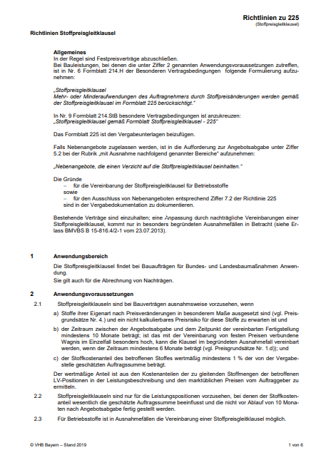
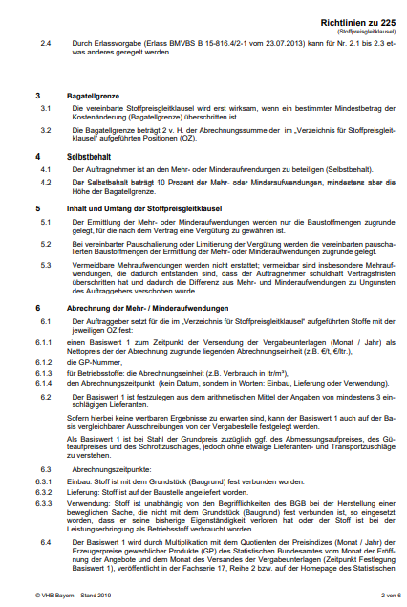
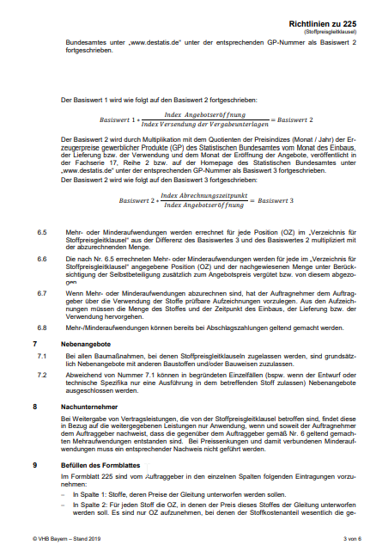
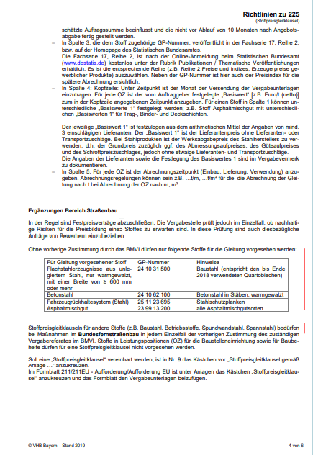
2. Regelungen/Anwendungsvoraussetzungen VHB Bayern – FB 225
Stoffpreisgleitklausel FB 225 – Richtlinie zu 225
3
4
5
6
2
9

Slide 13
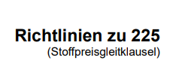
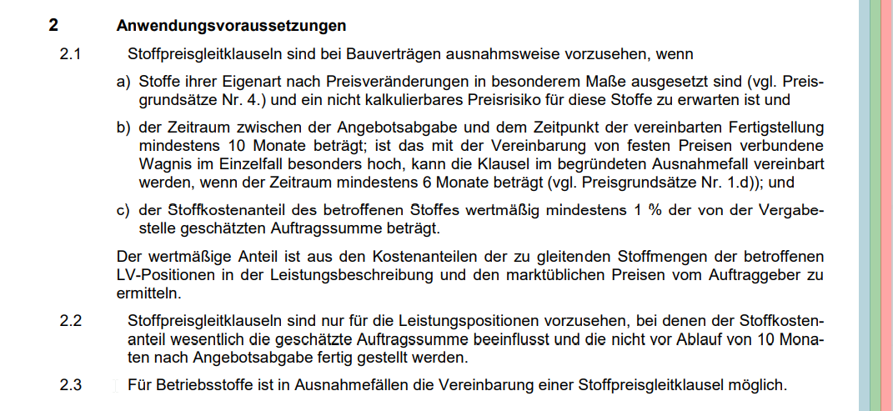
2. Regelungen/Anwendungsvoraussetzungen VHB Bayern – FB 225
Stoffpreisgleitklausel FB 225 – 3 Voraussetzungen
1.
2.
3.
Diese Untersuchung ist für alle zu gleitenden Stoffe zu führen.

Slide 14
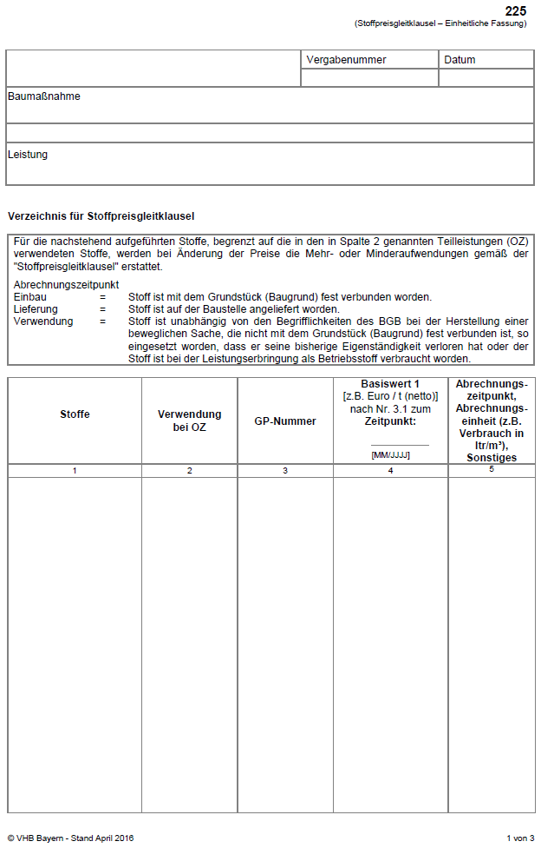
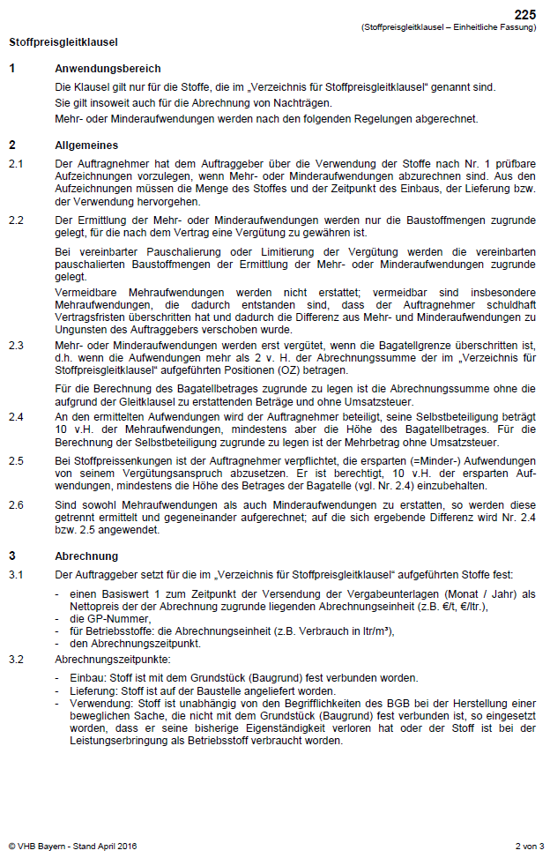
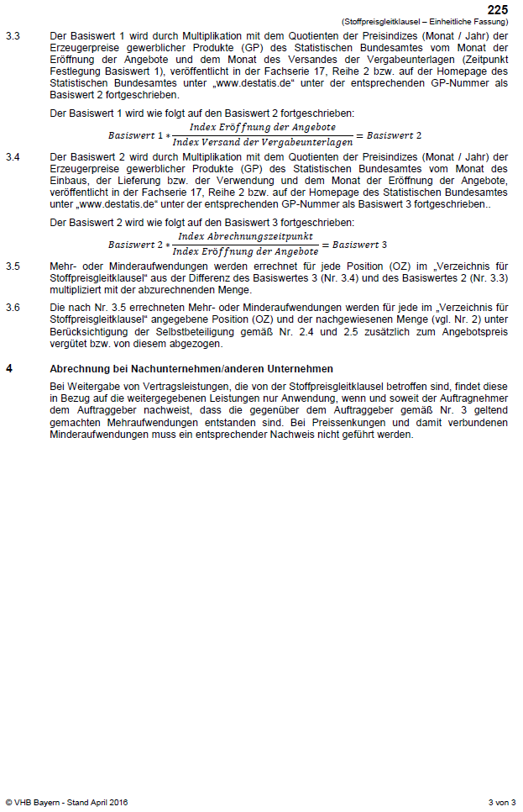
2. Regelungen/Anwendungsvoraussetzungen VHB Bayern – FB 225
Verzeichnis für Stoffpreisgleitklausel

Slide 15
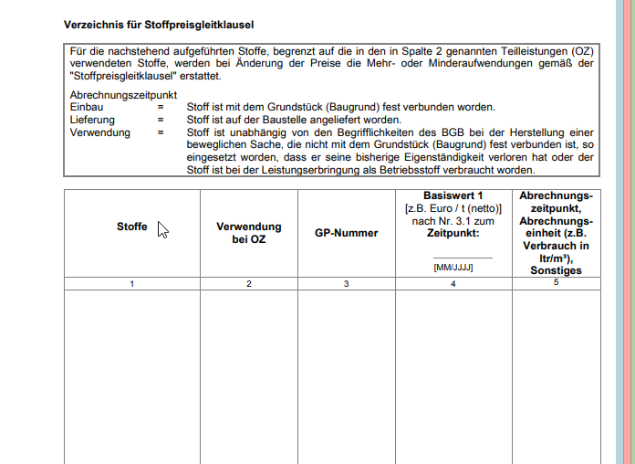
2. Regelungen/Anwendungsvoraussetzungen VHB Bayern – FB 225
Basiswert 1 als arithmetisches Mittel der Angaben von mind. 3 einschlägigen Lieferanten und Zeitpunkt der Bekanntmachung
Abrechnungszeitpunkt (Einbau, Lieferung oder Verwendung) und Abrechnungseinheit
GP-Nummer ablesen: veröffentlicht in der Fachserie 17, Reihe 2 (Destatis)
Bieter haben im FB 225 VHB keine Eintragungen vorzunehmen!!
vom Auftraggeber einzutragen
vom Auftraggeber einzutragen
vom Auftraggeber einzutragen
vom Auftraggeber einzutragen
vom Auftraggeber einzutragen

Slide 16
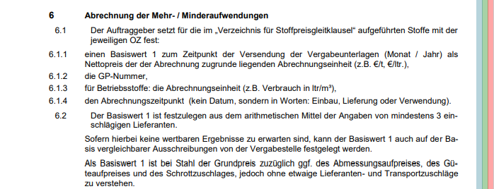
2. Regelungen/Anwendungsvoraussetzungen VHB Bayern – FB 225
Basiswert 1 festlegen vor Bekanntmachung der Vergabe
Auftraggeber setzt für die in der Stoffpreisgleitklausel aufgeführten Stoffe einen Basiswert 1
zum Zeitpunkt der Versendung der Vergabeunterlagen (Monat/Jahr) als Nettopreis fest.
Auftraggeber hat Basiswert 1 aus dem arithmetischen Mittel der Angaben von mindestens 3 einschlägigen Lieferanten festzulegen. (Ziffer 6.2 Richtlinie zu 225 (Stoffpreisgleitklausel ) VHB)

Slide 17
2. Regelungen/Anwendungsvoraussetzungen VHB Bayern – FB 225
Funktionsweise – Abrechnung der Mehr- und Minderaufwendungen
Als Abrechnungszeitpunkt ist entweder „Lieferung“ oder „Einbau“ oder „Verwendung“ im FB 225 vorgesehen.
Der Bieter ist in seiner Kalkulation frei. Basiswert 1 ist keine Kalkulationsvorgabe, sondern lediglich der Ausgangspunkt für die Ermittlung von Mehr- oder Minderkosten
Basiswert 1 wird mithilfe der Indizes der vom Statistischen Bundesamt veröffentlichten Entwicklung der Erzeugerpreise gewerblicher Produkte (Fachserie 17, Reihe 2) zunächst zum Basiswert 2 (Zeitpunkt der Angebotsabgabe) und später zum Basiswert 3 fortgeschrieben.
Aus der Differenz von Basiswert 3 und Basiswert 2 multipliziert mit der ausgeführten Menge werden die Mehr- oder Minderkosten errechnet. Auf diese werden dann die vereinbarte Bagatellregelung bzw. der Selbstbehalt angewendet.
Tatsächlich anfallende Materialkosten werden dem Auftragnehmer nicht vergütet!!!!

Slide 18
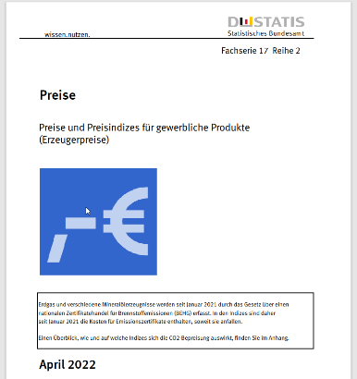
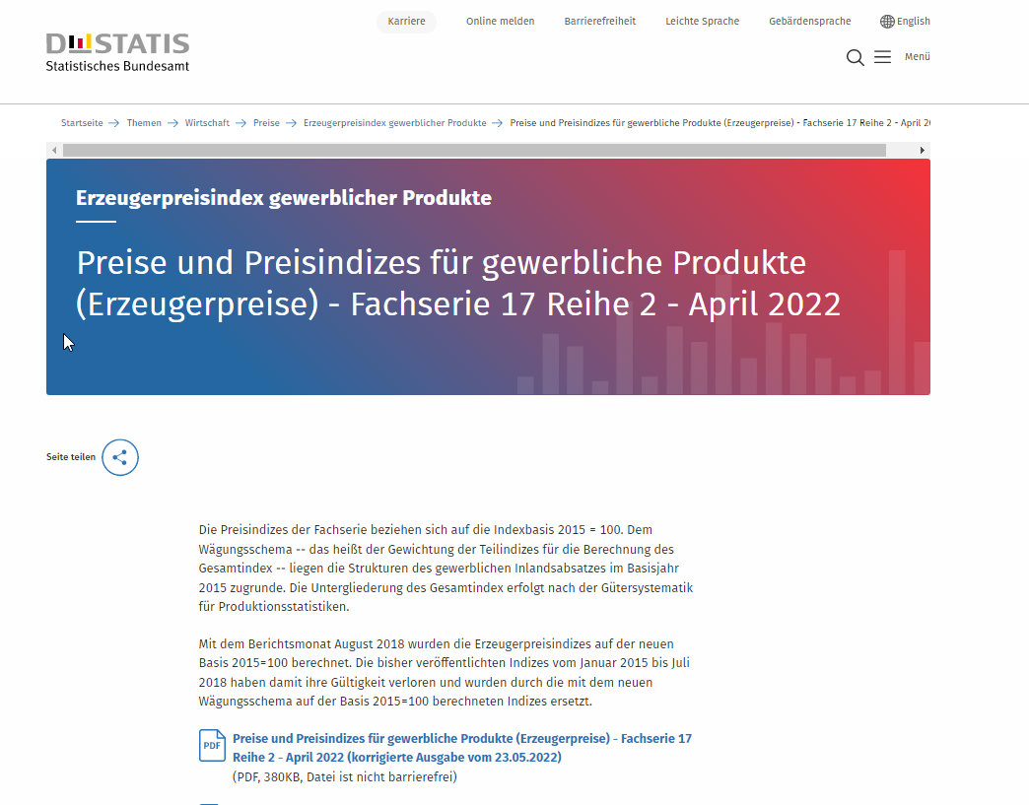
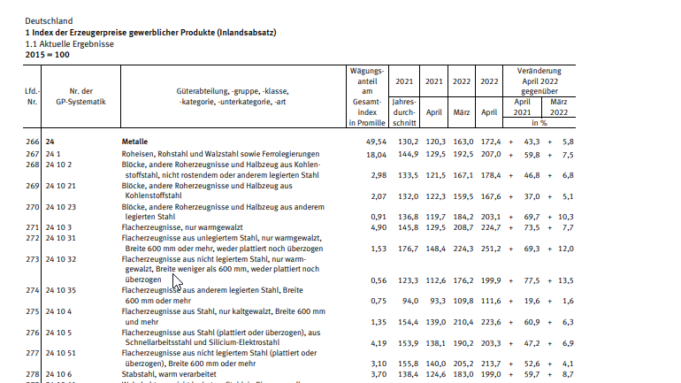
2. Regelungen/Anwendungsvoraussetzungen VHB Bayern – FB 225
GP Nummer – Fachserie 17, Reihe 2 – Ablesen der Indizes
Begriff: die GP-Nummer gehört zu „gewerblichen Produkten“ (GP) für die vom Statistischen Bundesamtes in der Fachserie 17, Reihe 2 Indexwerte über Erzeugerpreise ermittelt werden.

Slide 19
2. Regelungen/Anwendungsvoraussetzungen VHB Bayern – FB 225
Genesis-Online Datenbank – Ablesen der Indizes
Neben den langen Reihen der Fachserie 17 Reihe 2 bietet das statistische Bundesamt auch den Zugriff auf die Genesis-Online Datenbank an, die weitere Gliederungsebenen innerhalb einer bestimmten GP-Nummer (z.B. 161010350 (Nadelschnittholz)) enthält. Dadurch ist eine genauere Verfolgung der Preisentwicklung möglich.

Slide 20

2. Regelungen/Anwendungsvoraussetzungen VHB Bayern – FB 225
Abrechnung der Stoffe – Bagatellbetrag für Auftragnehmer
Überschreitung Bagatellgrenze (Ziffer 2.3 Stoffpreisgleitklausel – FB 225 VHB Bayern)
Bagatellbetrag = 2 % der in der jeweiligen Rechnung abgerechneten Positionen mit Stoffpreisgleitklausel
sowohl Betrag aus Bagatellregelung als auch Selbstbehalt (Selbstbehalt) ändert sich mit jeder (Abschlags-)Rechnung

Slide 21

2. Regelungen/Anwendungsvoraussetzungen VHB Bayern – FB 225
Abrechnung der Stoffe – Selbstbehalt Auftragnehmer
Selbstbehalt des Auftragnehmers (Ziffer 3.6 Stoffpreisgleitklausel – FB 225 VHB Bayern)
Höhe der Selbstbeteiligung (Ziffer 2.4 Stoffpreisgleitklausel – FB 225 VHB Bayern)
Selbstbeteiligung beträgt 10 % der Mehr- oder Minderkosten.
abgezogen von den unbereinigten Mehr- oder Minderkosten wird immer der höhere Betrag, d.h. ist 2 prozentiger Bagatellbetrag höher, kommt diese zur Anwendung.
übersteigt hingegen der 10 prozentige Selbstbehalt den Bagatellbetrag, wird der Selbstbehalt abgezogen.

Slide 22
2. Regelungen/Anwendungsvoraussetzungen VHB Bayern – FB 225
Berechnungen Mehr- und Minderkosten mit
vereinbarter Stoffpreisgleitklausel
b
Erheblichkeit des Stoffkostenanteils:
(Ziffer 2.1 Buchstabe c) Richtlinie zu 225 (Stoffpreisgleitklausel) VHB
Berechnungsbeispiel aus Berechnungshilfe entwickelt von Jan Storath Staatliches Bauamt Bamberg:
OZ a 1.1.10: Betonstahl in Widerlager einbauen, 200 t, Stoffkosten (Annahme Basiswert 1) 1.000 €/t
OZ b 1.1.20: Betonstahl in Überbau einbauen, 1.000 t, Stoffkosten (Annahme Basiswert 1) 1.000 €/t
Geschätzte Auftragssumme 2.845.963,00 €
Stoffkostenanteil:
Betonstahl 1.200.000,00 €, das sind ca. 42 %
Ergebnis: die Verwendung einer Stoffpreisgleitklausel ist zulässig ≥ 1%
a
a
Wieviel % von 2.845.963,00 €?

Slide 23
2. Regelungen/Anwendungsvoraussetzungen VHB Bayern – FB 225
Zeitpunkt:
Versendung der Vergabeunterlagen
06/2021
Betonstahl
Betonstahl
OZ 1.1.10
OZ 1.1.20
24 1062 100
24 1062 100
1.000 €
1.000 €
Einbau/t
Einbau/t

Slide 24
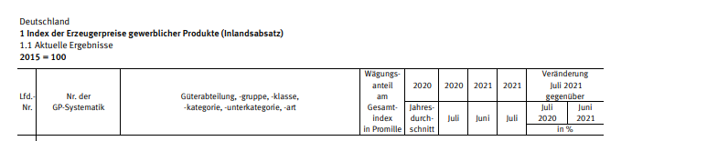
2. Regelungen/Anwendungsvoraussetzungen VHB Bayern – FB 225
Index GP Nummer bei Versand Vergabeunterlagen Juni 2021 / Eröffnung Angebote Juli 2021
aus Destatis Fachserie 17, Reihe 2 ablesen!

Slide 25

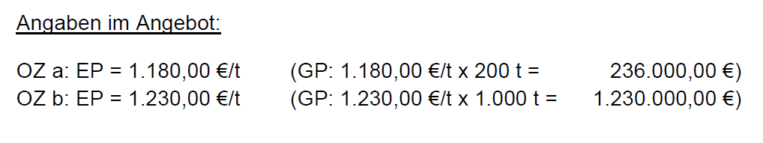
2. Regelungen/Anwendungsvoraussetzungen VHB Bayern – FB 225
Abrechnung - Fortschreibung Basiswert 1 auf Basiswert 3 – Betonstahl in Stäben
Ermittlung Basiswert 2 mit folgender Formel:
Basiswert 1 für Betonstahl in Stäben: 1.000,00 € (vom Auftraggeber ermittelt!)
Index Eröffnung der Angebote Juli/2021: 196,2 (abgelesen in Fachserie 17, Reihe 2)
Index Versand der Vergabeunterlagen Juni/2021: 177,4 (abgelesen in Fachserie 17, Reihe 2)
Basiswert 2: 1.000 € x (196,2 : 177,4) = 1.105,98 €

Slide 26

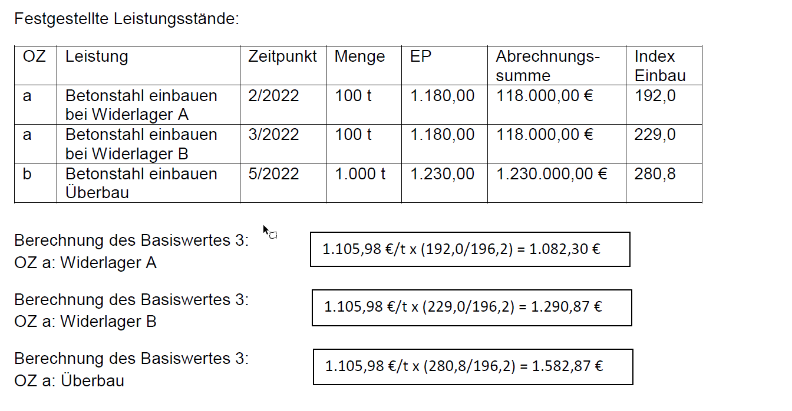
2. Regelungen/Anwendungsvoraussetzungen VHB Bayern – FB 225
Abrechnung - Fortschreibung Basiswert 2 auf Basiswert 3
Ermittlung Basiswert 3 mit folgender Formel:

Slide 27
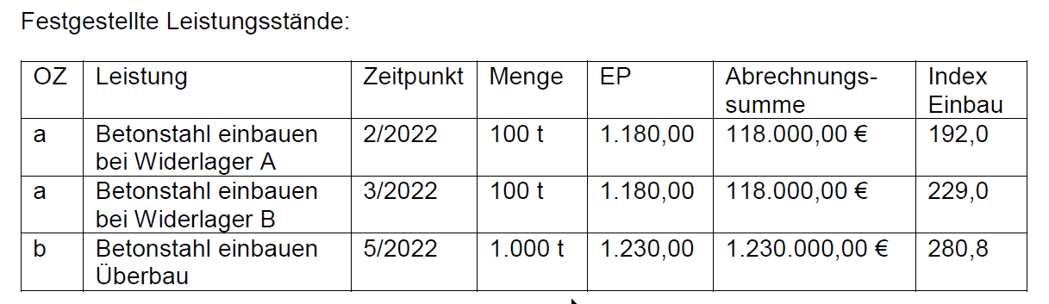
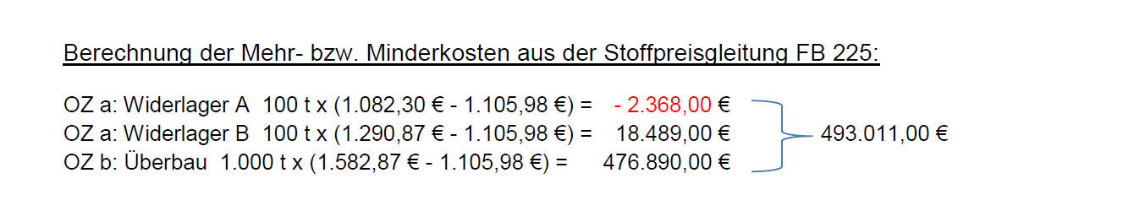
2. Regelungen/Anwendungsvoraussetzungen VHB Bayern
Abrechnung der Stoffe - Mehraufwendungen
Mehr- oder Minderaufwendungen aus der Stoffpreisgleitung – Ziffer 3.4 Stoffpreisgleitklausel FB 225
Basiswert 3
Basiswert 2

Slide 28
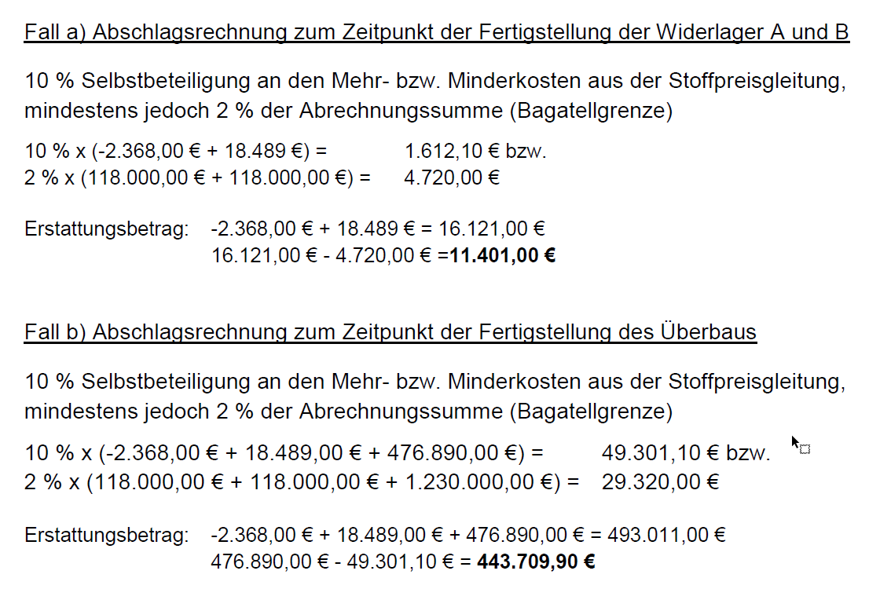
2. Regelungen/Anwendungsvoraussetzungen VHB Bayern
Abrechnung der Stoffe – Selbstbeteiligung Auftragnehmers

Slide 29
3. Aktuelle Sonderregelungen Stoffpreisgleitung
Welche Schreiben wurden vom Bund/Land versendet – sind aktuell?
anzuwenden befristet bis 31.12.2022
2 Erlass/Rundschreiben Bund
BMWSB und BMDV jeweils vom 25.03.2022 und 22.06.2022
Ministerialschreiben Land inhaltsgleich übernommen!!
StMB – C4 – 40012.1-3-2-13 vom 31.03.2022 und StMB – C4 – 40012.1-3-2-25 vom 24.06.2022
StMI – B3-1512-30-139-16 vom 06.04.2022 und StMI – B3-1512-30-139-16 vom 08.07.2022
Anwendung für Kommunen empfohlen!!
StMB – 23 – 40012-2-2-5-4 neu! L 225 im VHL – keine befristete Anwendung!

Slide 30
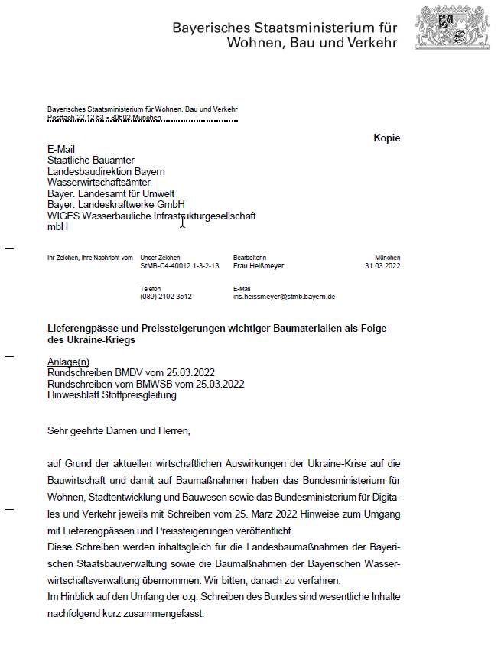
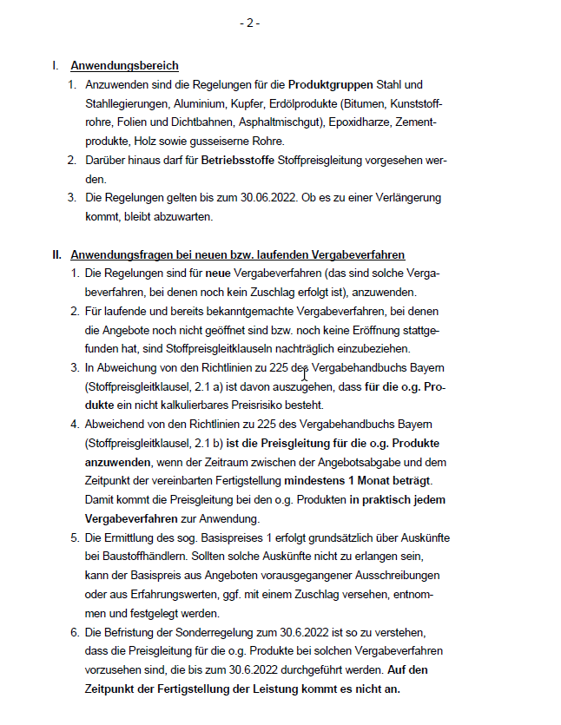
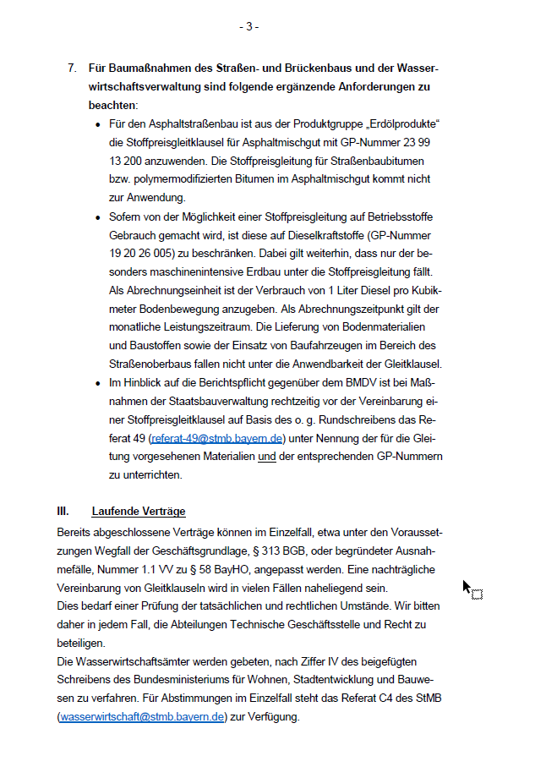
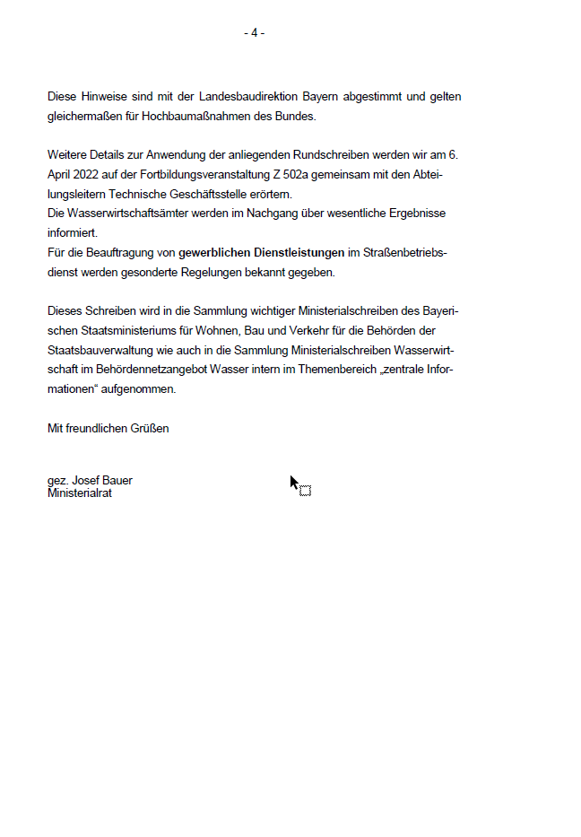
3. Sonderregelungen Stoffpreisgleitklausel StMB – C4 – 40012.1-3-2-13 vom 31.03.2022

Slide 31
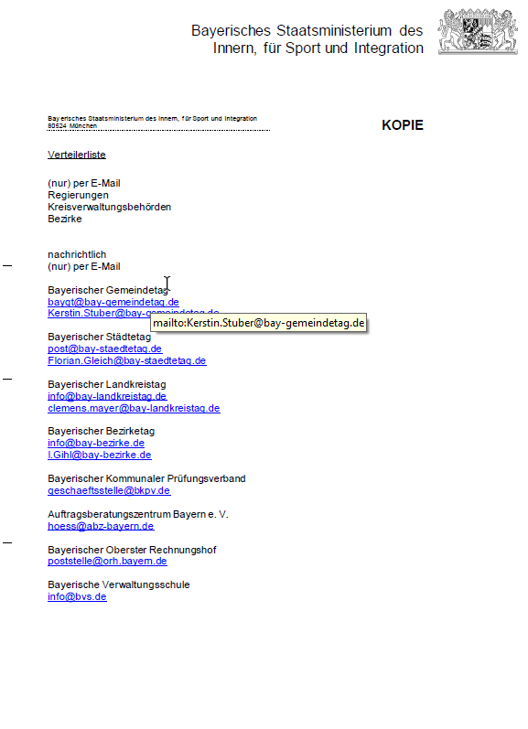
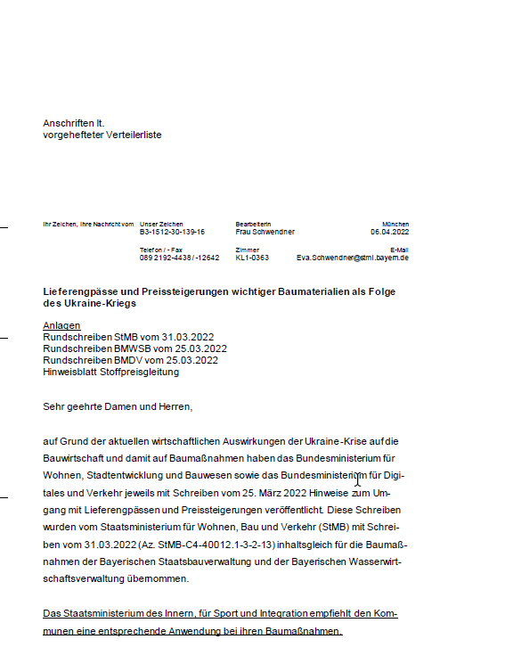
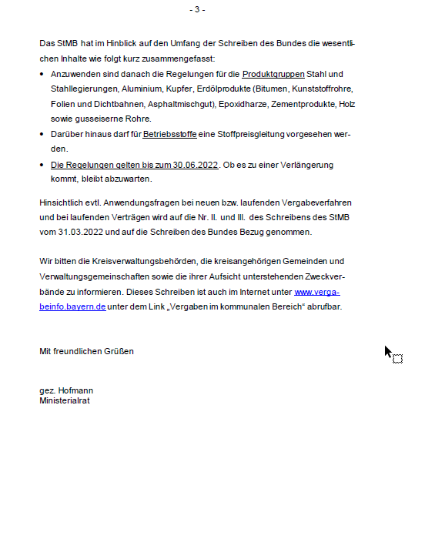
3. Aktuelle Regelungen zur Stoffpreisgleitung StMB – C4 – 40012.1-3-2-13 vom 31.03.2022
StMI Anwendung für Kommunen empfohlen

Slide 32
3. Sonderregelungen Stoffpreisgleitklausel StMB – C4 – 40012.1-3-2-13 vom 31.03.2022
II. Neue Vergabeverfahren
Anzuwenden für die Produktgruppen Stahl und Stahllegierungen, Aluminium, Kupfer, Erdölprodukte (Bitumen, Kunststoff-rohre, Folien und Dichtbahnen, Asphaltmischgut), Epoxidharze, Zementprodukte, Holz sowie gusseiserne Rohre
Es ist davon auszugehen, dass für die diese Produkte ein nicht kalkulierbares Preisrisiko besteht.
Preisgleitung ist für die o.g. Produkte anzuwenden, wenn Zeitraum zwischen Angebotsabgabe und Zeitpunkt der vereinbarten Fertigstellung mindestens 1 Monat beträgt
Erheblichkeit des Stoffkostenanteils, mindestens 1% der geschätzten Auftragssumme
Neu!! mittlerweile mit MS vom 24.06.2022 auf 0,5 % reduziert!!!

Slide 33
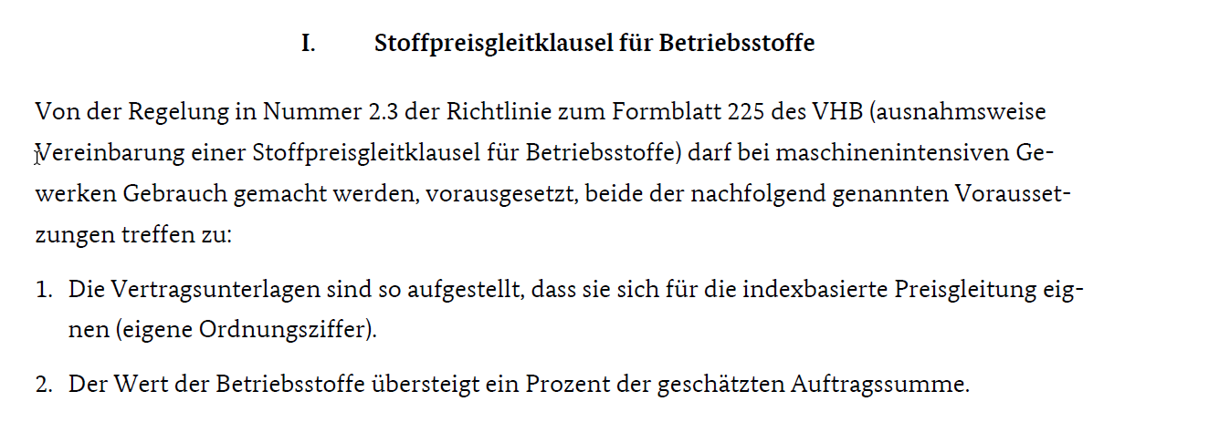
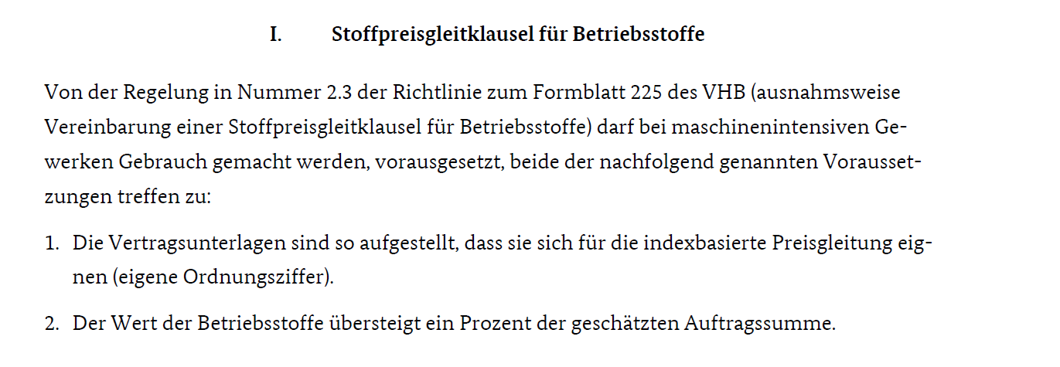
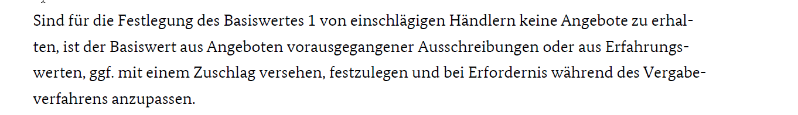
3. Sonderregelungen Stoffpreisgleitklausel StMB – C4 – 40012.1-3-2-13 vom 31.03.2022
Weitere Regeln und Hinweise
I. Stoffpreisgleitklausel für Betriebsstoffe
ausnahmsweise in maschinenintensiven Gewerken, wenn zwei Voraussetzungen kumulativ erfüllt sind: der Wert übersteigt 1% der Auftragssumme und es muss eigene LV-Position (Ordnungsziffer) dafür geben
III. Laufende Vergabeverfahren
in bereits laufenden Vergabeverfahren sollten Stoffpreisgleitklauseln nachträglich, ggf. nach Rückversetzung in den Stand vor Angebotsabgabe, aufgenommen werden
IV Anpassungen in bestehenden Verträgen
ausführliche Hinweise und Auslegungshilfen, wie Bauverwaltung in bestehenden Verträgen rechtliche Möglichkeiten zur Preisanpassungen anwendet und ausschöpft
Darlegung der Voraussetzung Pflicht des Auftragnehmers!
etwaige Preisänderungen in bestehenden Verträgen berühren Anwendungsbereich § 132 GWB (§ 22 EU VOB/A)

Slide 34
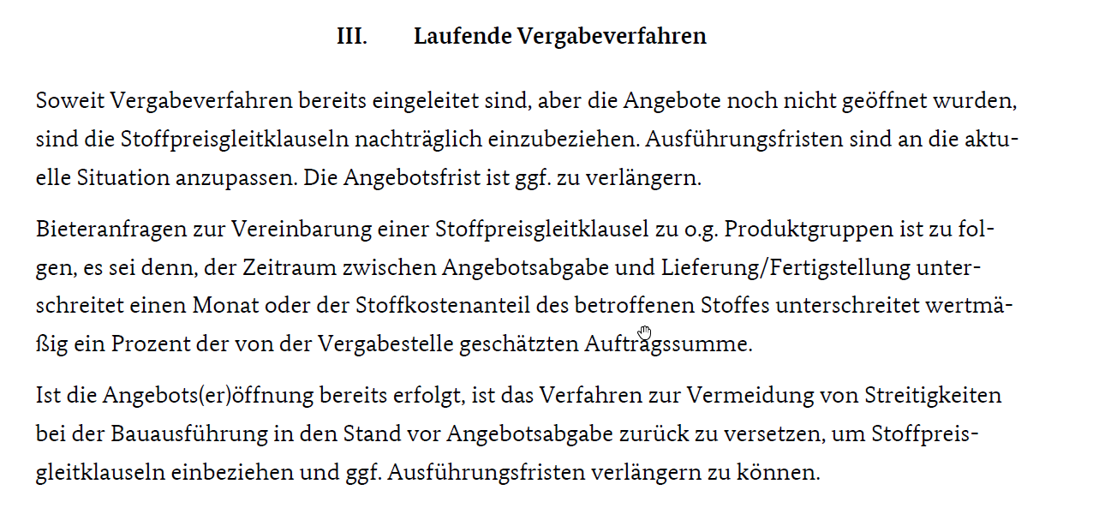
3. Sonderregelungen zur Stoffpreisgleitklausel StMB – C4 – 40012.1-3-2-13 vom 31.03.2022
II. Neue Vergabeverfahren – Basiswert 1
Neu !! mit MS vom 24.06.2022, kann Basiswert 1 nicht ermittelt werden, alternativ FB 225a verwenden!

Slide 35
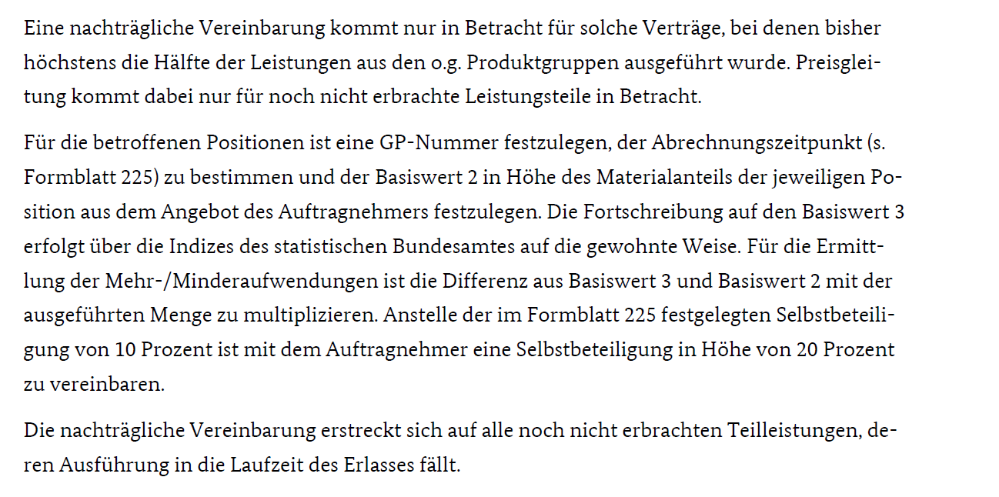
3. Sonderregelungen zur Stoffpreisgleitklausel StMB – C4 – 40012.1-3-2-13 vom 31.03.2022
IV.5 Nachträgliche Vereinbarung einer Stoffpreisgleitung
Neu!! Mit MS vom 24.06.2022,
Höhe Selbstbeteiligung bei
nachträglicher Vereinbarung 10 %

Slide 36
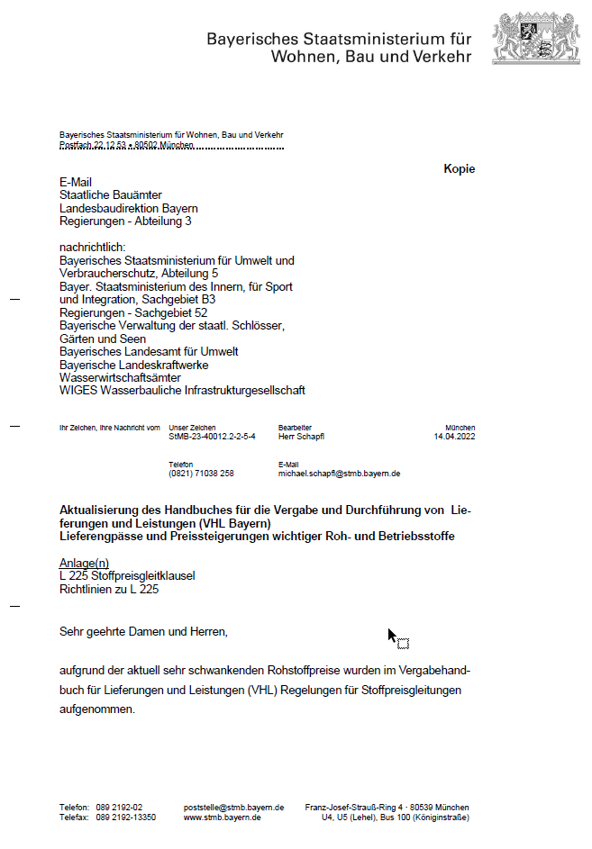
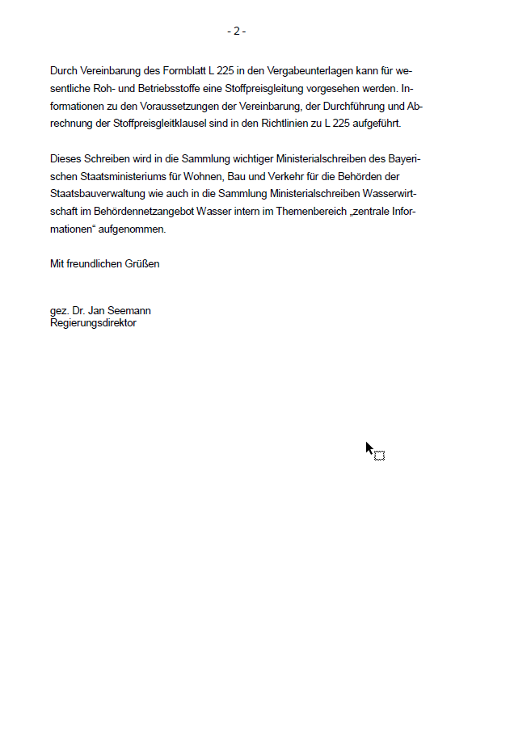
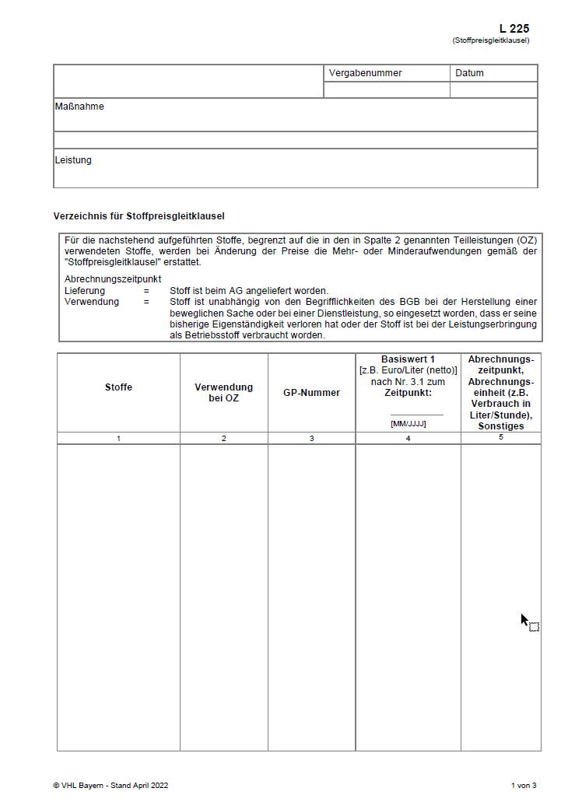
3. Regelungen Stoffpreisgleitklausel neu VHL StMB – 23 – 40012.2-2-5-4 vom 14.04.2022 unbefristet!

Slide 37
4. Verlängerung und Konkretisierung der Sonderregelungen
Verlängerung und Änderungen waren erforderlich!
Ermittlung Basiswert 1 – keine Händlerangaben, keine Erfahrungswerte?
Ermittlung Stoffanteile bei Verbundbaustoffen?
Vereinbarung Stoffpreisgleitung für Rahmenverträge?
Anpassung bestehender Verträge – nachträgliche Vereinbarung Stoffpreisgleitung?
Aufwand Rechnungsprüfung/Abrechnungszeitpunkt?
Erweiterung besonders betroffener Baustoffe?

Slide 38
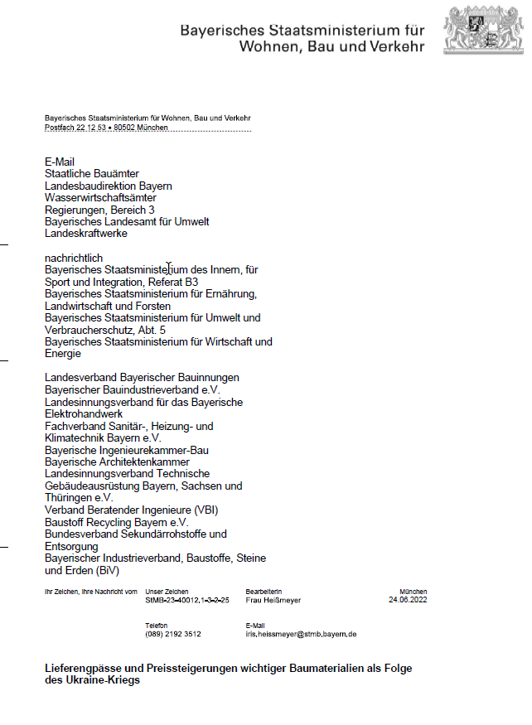
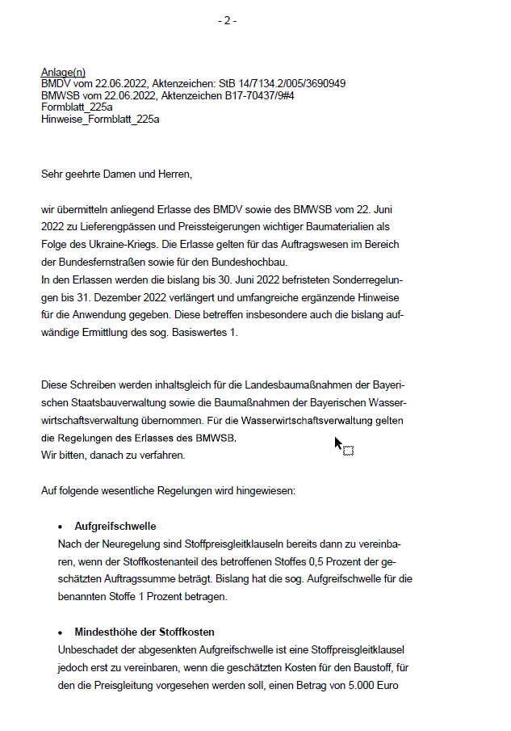
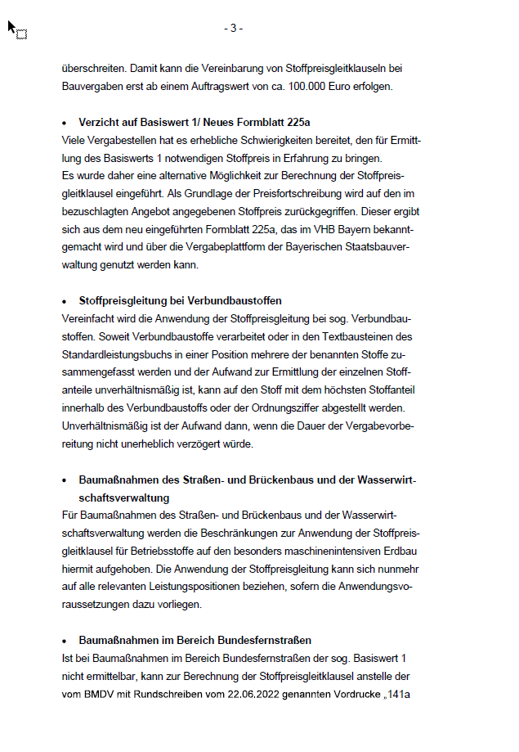
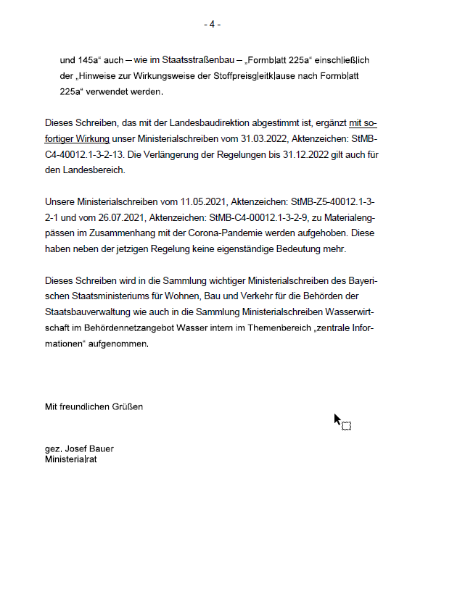
4. Verlängerung/Konkretisierung Sonderregelungen StMB – 23 – 40012.1-3-2-25 vom 24.06.2022 befristet bis 31.12.2022!

Slide 39
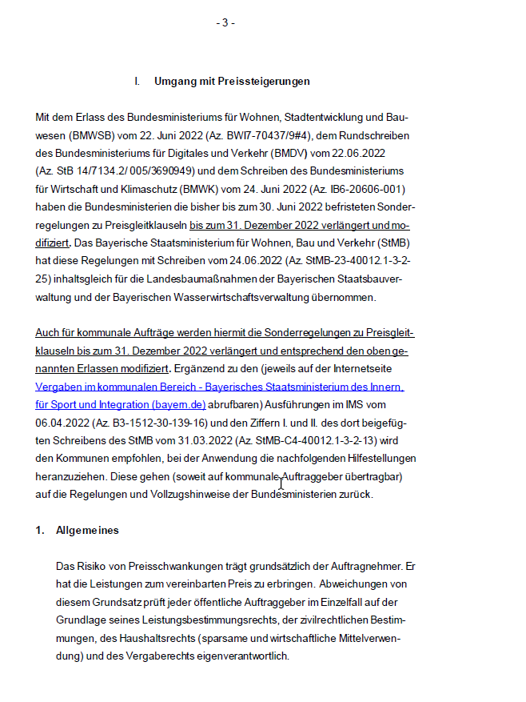
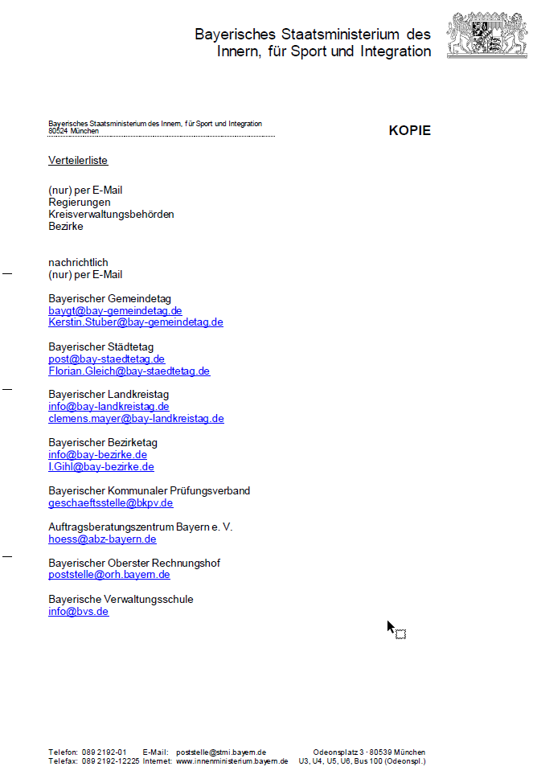
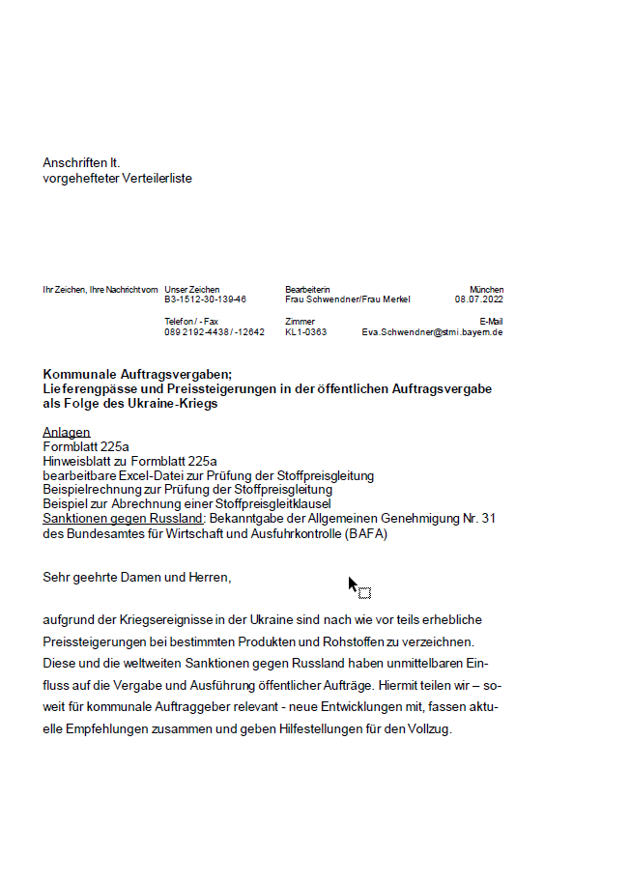
4. Sonderregelungen Stoffpreisgleitklausel StMB – 23 – 40012.1-3-2-25 vom 24.06.2022
StMI Anwendung für kommunale Auftraggeber empfohlen

Slide 40
4. Aktuelle Regelungen zur Stoffpreisgleitung StMB – 23 – 40012.1-3-2-25 vom 24.06.2022
Folgende vereinfachte Regelungen gelten u.a. nunmehr:
Aufgreifschwelle
Aufgreifschwelle für Vereinbarung einer Stoffpreisgleitklausel für besonders wichtige Baumaterialien wurde reduziert. Stoffkostenanteil dieser Baustoffe muss nur noch 0,5 % der geschätzten Auftragssumme betragen. Zuvor betrug die Aufgreifschwelle 1 Prozent. Niedrige Aufgreifschwelle gilt auch für laufende Vergabeverfahren
Einzelfallentscheidung!
Mindesthöhe der Stoffkosten
Unbeschadet der abgesenkten Aufgreifschwelle ist eine Stoffpreisgleitklausel erst zu vereinbaren, wenn die geschätzten Kosten für den Baustoff, für den Preisgleitung vorgesehen ist, einen Betrag von 5.000 € überschreitet. Dies gilt für alle Stoffe, für die eine Stoffpreisgleitklausel vereinbart werden soll!
Stoffpreisgleitklauseln nach VHB Formblatt 225 und 225a (neu)
Vielen Vergabestellen hat es erhebliche Schwierigkeiten bereitet, den für Ermittlung des Basiswerts 1 notwendigen Stoffpreis in Erfahrung zu bringen. Es wurde daher eine alternative Möglichkeit zur Berechnung der Stoffpreisgleitklausel eingeführt (Formblatt 225a). Als Grundlage der Preisfortschreibung wird nunmehr auf den im bezuschlagten Angebot angegebenen Stoffpreis zurückgegriffen.

Slide 41
4. Aktuelle Regelungen zur Stoffpreisgleitung StMB – 23 – 40012.1-3-2-25 vom 24.06.2022
Folgende vereinfachte Regelungen gelten u.a. nunmehr:
Stoffpreisgleitklauseln mit FB 225a als Alternative (Achtung!!!)
im Rahmen der Angebotswertung ist zu prüfen, ob Stoffpreis wirtschaftlich ist. Dazu ist ein Vergleich mit den Stoffpreisen der anderen Angeboten durchzuführen. Weicht Stoffpreis erheblich von dem anderer Bieter ab, Angebotsaufklärung erforderlich!!
bei Anwendung des Formblatts 225a werden Stoffpreise nicht nachgefordert. Ein entsprechender Hinweis ist sowohl in der Bekanntmachung (Buchstabe l) als auch in der „Aufforderung zur Angebotsabgabe“ (FB 211, 211EU) und im FB 216 („Verzeichnis der im Vergabeverfahren vorzulegenden Unterlagen“) aufzunehmen
außerdem ist den Vergabeunterlagen das Hinweisblatt (Bieterhinweise zum Formblatt 225a) beizufügen und in der Aufforderung zur Angebotsabgabe FB 211, 211 EU unter Buchstabe A) aufzunehmen – MS erläutern, wie die Vergabeunterlagen auszufüllen sind!
FB 225a und die Bieter-Hinweise liegen MS als Anlage bei und werden im VHB Bayern bekanntgemacht. Über Vergabeplattform der Bayerischen Staatsbauverwaltung kann das neue Formblatt genutzt werden

Slide 42
4. Aktuelle Regelungen zur Stoffpreisgleitung StMB – 23 – 40012.1-3-2-25 vom 24.06.2022
Folgende vereinfachte Regelungen gelten u.a. nunmehr:
Stoffpreisgleitung bei Verbundbaustoffen
Soweit Verbundbaustoffe verarbeitet oder in den Textbausteinen des Standardleistungsbuchs in einer Position mehrere der benannten Stoffe zusammengefasst werden und der Aufwand zur Ermittlung der einzelnen Stoffanteile unverhältnismäßig ist, kann auf den Stoff mit dem höchsten Stoffanteil innerhalb des Verbundbaustoffs oder der Ordnungsziffer abgestellt werden. Unverhältnismäßig ist der Aufwand dann, wenn die Dauer der Vergabevorbereitung nicht unerheblich verzögert würde. keine unerhebliche Verzögerung!!!
Selbstbehalt
Selbstbehalt bei nachträglicher Vereinbarung einer Stoffpreisgleitung wurde von 20 % auf 10 % reduziert
Rahmenverträge
Auch in bestehenden Rahmenvereinbarungen für BU kann Unzumutbarkeit (§ 313 BGB/§ 58 BHO) durch Vereinbarung von Stoffpreisgleitklauseln für noch ausstehende Einzelaufträge beseitigt werden. Stoffkostenanteil ist aus dem Angebot zu ermitteln und auf Monat Februar 2022 zu indizieren Basiswert 2 Bagatellregelung - Formblatt 225 Nummer 2.3 - (2% der Abrechnungssumme der im Verzeichnis für Stoffpreisgleitklausel genannten Positionen) wird im jeweiligen Einzelauftrag angewendet, Selbstbehalt beträgt zehn Prozent!

Slide 43
4. Aktuelle Regelungen zur Stoffpreisgleitung StMB – 23 – 40012.1-3-2-25 vom 24.06.2022
Für Baumaßnahmen des Straßen- und Brückenbaus und der Wasserwirtschaftsverwaltung wurde folgende Regelung aufgehoben:
die Beschränkungen zur Anwendung der Stoffpreisgleitklausel für Betriebsstoffe auf den besonders maschinenintensiven Erdbau, Anwendung der Stoffpreisgleitung kann sich nunmehr auf alle relevanten Leistungspositionen beziehen, sofern die Anwendungsvoraussetzungen vorliegen.
Was gilt als bestehende Verträge – für nachträgliche Vereinbarung?
Bis zu 14 Kalendertage nach Kriegsausbruch, d.h. vor dem 11. März,
Achtung!! Zwischenbasiswert für schon länger bestehende Verträge berechnen – nicht Stoffkostenanteil
zu Beginn des Vertrags verwenden!
Laufzeit- Gültigkeit bei nachträglicher Vereinbarung?
Klarstellung, auch wenn Erlasse Gültigkeit verlieren, ist Stoffpreislgeitung bis Vertragsende vereinbart

Slide 44
4. Aktuelle Regelungen zur Stoffpreisgleitung StMB – 23 – 40012.1-3-2-25 vom 24.06.2022
Vollzugshinweise im MS des StMI:
Stoffpreisgleitklauseln für nicht ausdrücklich benannte Stoffe: soweit die 3 Voraussetzungen der Richtlinie zu Formblatt 225 VHB für weitere, nicht in den Produktgruppen benannte Stoffe erfüllt sind, sind Stoffpreisgleitklauseln auch für diese Stoffe möglich – es gelten Regelungen der RL zu FB 225!!!
Stoffpreisgleitklauseln für Betriebsstoffe: wenn in maschinenintensiven Gewerken nachträglich Stoffpreisgleitklauseln für Betriebsstoffe vereinbart werden sollen, ist eine Ordnungsziffer festzulegen und die Menge des ab Kriegsbeginn noch erforderlichen Betriebsstoffes zu ermitteln. Die Ordnungsziffer dient dabei lediglich dazu, die der Gleitung unterworfene Stoffmenge für die Abrechnung zu erfassen. Die Vergütung des Betriebsstoffes selbst erfolgt weiterhin über die ursprüngliche Position bzw. Ordnungsziffer. Über die im Nachtrag festgelegte Ordnungsziffer wird die tatsächlich verbrauchte Menge erfasst und diese der Gleitung unterworfen. Im Nachtrag wird damit allein der Zu- oder Abschlag für den Betriebsstoff ermittelt und abgerechnet. Als Basiswert 2 ist der Preis für den Betriebsstoff am 24. Februar 2022 festzulegen. Lässt sich dieser Preis nicht ermitteln, kann stattdessen der aktuelle Preis „rückindiziert“, also durch Multiplikation mit dem Index von Februar geteilt durch den aktuellen Index ermittelt, werden. Auch bei Stoffpreisgleitklauseln für Betriebsstoffe erfolgt die Abrechnung über die Indizes des Statistischen Bun-desamtes. Vom Unternehmer ist der Nachweis zu verlangen, dass die erhöhten Betriebsstoffkosten angefallen sind und kein Rückgriff auf in eigenen Treibstofflagern enthaltene Vorräte möglich ist!

Slide 45
4. Aktuelle Regelungen zur Stoffpreisgleitung StMB – 23 – 40012.1-3-2-25 vom 24.06.2022
Vollzugshinweise im MS des StMI:
Vertragsanpassung auf gesetzlicher Grundlage des § 313 BGB (Störung der Geschäftsgrundlage)
Materialbeschaffungsrisiko liegt grundsätzlich in der Sphäre des Auftragnehmers. Das gilt jedoch nicht in Fällen höherer Gewalt. Die Kriegsereignisse in der Ukraine beziehungsweise die in der Folge verhängten weltweiten Sanktionen gegen Russland sind grundsätzlich geeignet, die Geschäftsgrundlage des Vertrages im Sinne von § 313 BGB zu stören.
Ob dem Unternehmen gleichwohl das Festhalten an den unveränderten Vertragspreisen zumutbar ist, kann nicht allgemein, sondern nur im Einzelfall beantwortet werden. Es gibt keine feste Grenze, ab deren Überschreiten von einer Unzumutbarkeit auszugehen ist.
Bei Einzelfallprüfung ist nicht auf eine einzelne Position, sondern auf Gesamtbetrachtung des Vertrages abzustellen.
nachträgliche Vereinbarung einer Stoffpreisgleitklausel ist Möglichkeit, um Unzumutbarkeit im Sinne von § 313 BGB zu beseitigen. Bei einer nachträglichen Vereinbarung einer Stoffpreisgleitklausel scheiden weitere Preisanpassungen nach § 313 BGB aus!!!

Slide 46
4. Aktuelle Regelungen zur Stoffpreisgleitung StMB – 23 – 40012.1-3-2-25 vom 24.06.2022
Vollzugshinweise im MS des StMI:
Vertragsanpassung unter Beachtung des haushaltsrechtlichen Grundsatzes der Sparsamkeit und Wirtschaftlichkeit
Unterhalb der Schwelle der Störung der Geschäftsgrundlage ist die Befugnis zu Vertragsänderungen zu Lasten der Kommunen und zu Gunsten der Unternehmen durch haushaltrechtliche Bestimmungen wie z.B. Art. 61 Abs. 2 Satz 1 GO oder Art. 74 Abs. 2 GO, Art. 75 Abs. 3 GO beschränkt.
Nach Art. 61 Abs. 2 GO ist die kommunale Haushaltswirtschaft sparsam und wirtschaftlich zu planen und zu führen. Bei der Entscheidung, ob eine Vertragsanpassung im Einzelfall mit dem Grundsatz der Sparsamkeit und Wirtschaftlichkeit vereinbaren ist, ist zunächst zu prüfen, ob diese unter wirtschaftlichen Gesichtspunkten mit einem Nachteil für die Kommune verbunden ist. Dabei kann eine Gesamtabwägung der Vor- und Nachteile einer Vertragsanpassung unter Berücksichtigung der konkreten Aspekte des Auftrags vorgenommen werden.
Ergibt Gesamtabwägung, dass Anpassung von Preisen die termingerechte Fortführung der Leistungserbringung fördert, Auseinandersetzungen an anderer Stelle vermeidet, Verwaltungsaufwand und Folgekosten erspart, mag bereits kein Nachteil für die Kommune im wirtschaftlichen Sinne vorliegen.

Slide 47
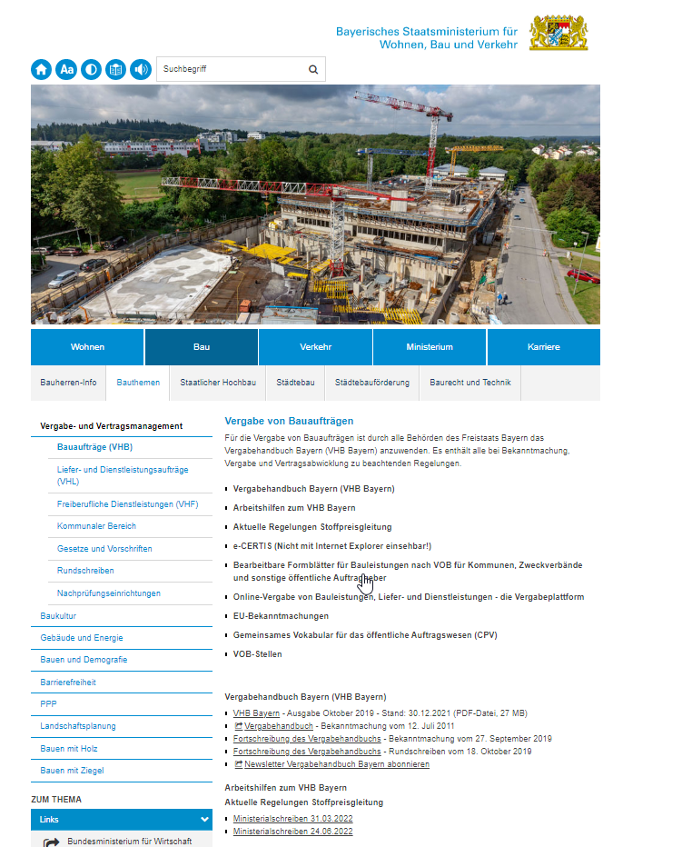
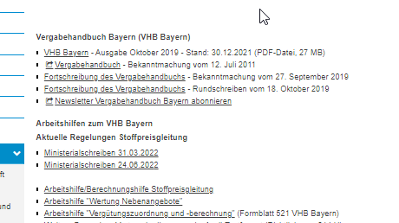
5. Arbeitshilfe/Berechnungshilfe Stoffpreisgleitung von Herrn Jan Storath, Staatliches Bauamt Bamberg
demnächst im VHB Bund und VHB Bayern, bis dahin
für Sie seit 07.07.22 im Internet:
Arbeitshilfe mit Erläuterung
Arbeitshilfe mit Berechnungsbeispiel
Berechnungsbeispiel mit händischer Berechnung

Slide 48
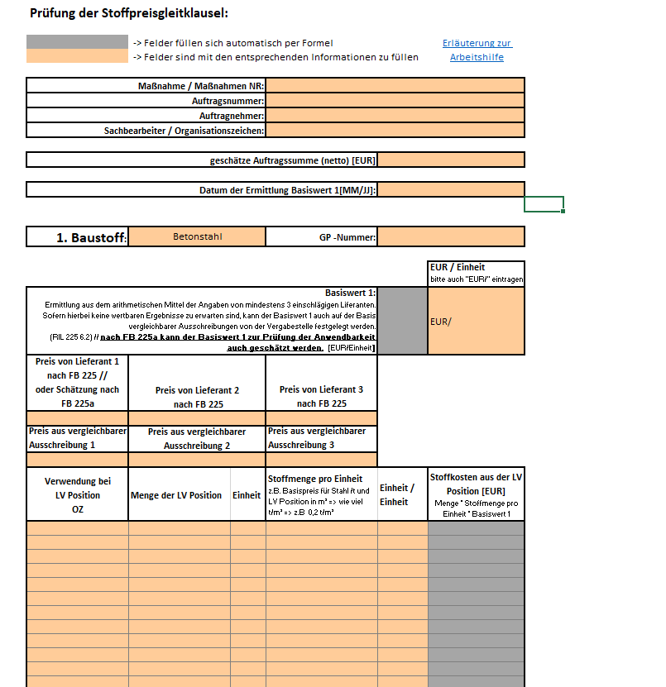
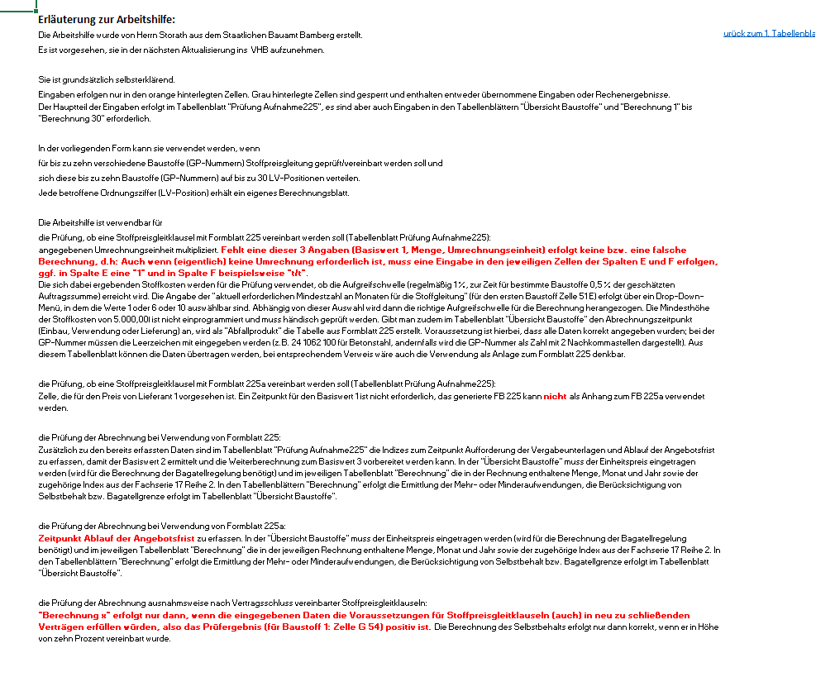
5. Arbeitshilfe/Berechnungshilfe Stoffpreisgleitung mit Erläuterung

Slide 49
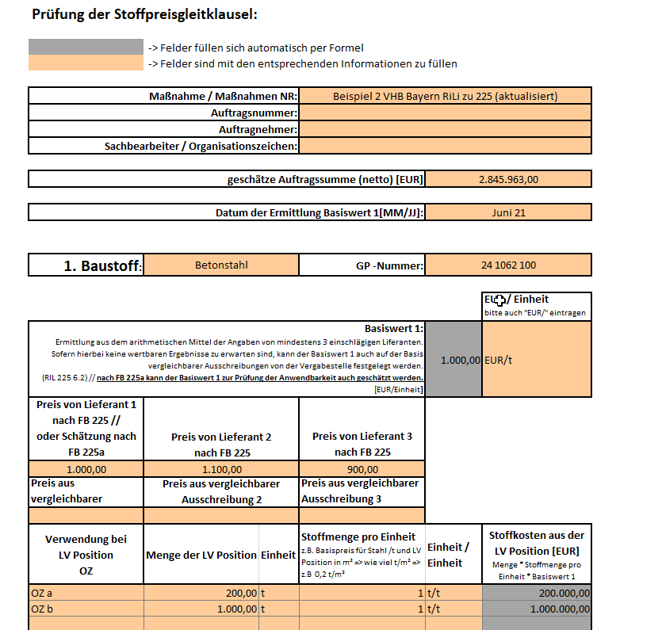
5. Arbeitshilfe/Berechnungshilfe Stoffpreisgleitung mit Berechnungsbeispiel

Slide 50
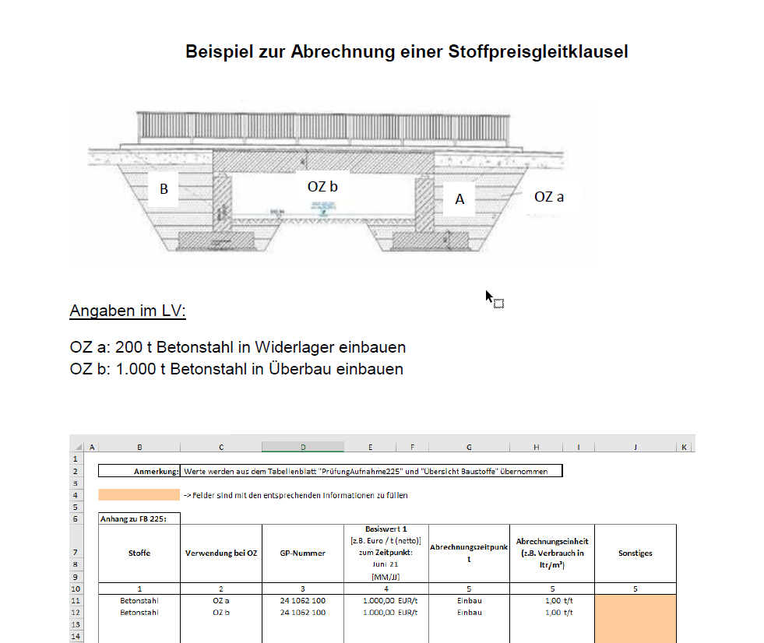
5. Arbeitshilfe/Berechnungshilfe Stoffpreisgleitung mit händischer Berechnung

Slide 51
Vielen Dank für Ihre Aufmerksamkeit!
Referat 23 Vergabe- und Vertragsmanagement

